Slide 1

|
CAPSTONE PROJECT PRESENTATION
IVOLUNTEER
IVOLUNTEER
VOLUNTEER SOCIAL NETWORK
卒業論文プレゼンテーション
VOLUNTEER SOCIAL NETWORK

Slide 2
CAPSTONE PROJECT PRESENTATION
|
卒業論文プレゼンテーション
IVOLUNTEER
VOLUNTEER SOCIAL NETWORK

Slide 3




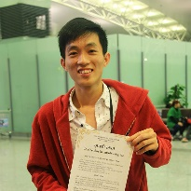

ABOUT US
Bùi Đình Chiến
Nguyễn Minh Đức
Instructor
CAPSTONE PROJECT PRESENTATION
|
卒業論文プレゼンテーション
Project Manager, Developer
IVOLUNTEER
Nguyễn Thạc Sơn
VOLUNTEER SOCIAL NETWORK
Võ Tôn Phúc
Technical Leader, Developer
Design Leader, Developer, Designer
Nguyễn Văn Tâm
Phạm Văn Trọng
Developer, Designer
Test Leader, QA, Tester

Slide 4

IVOLUNTEER
-
ABOUT US

Slide 5

IVOLUNTEER
-
ABOUT US
Bùi Đình Chiến
Nguyễn Minh Đức
Instructor
Project Manager, Developer
Nguyễn Thạc Sơn
Võ Tôn Phúc
Technical Leader, Developer
Design Leader, Developer, Designer
Nguyễn Văn Tâm
Phạm Văn Trọng
Developer, Designer
Test Leader, QA, Tester

Slide 6
IVOLUNTEER
-
ABOUT US
TABLE OF CONTENT
PRESENTATION OUTLINE
Bùi Đình Chiến
Nguyễn Minh Đức
Instructor
Project Manager, Developer
Nguyễn Thạc Sơn
Võ Tôn Phúc
Technical Leader, Developer
Design Leader, Developer, Designer
Nguyễn Văn Tâm
Phạm Văn Trọng
Developer, Designer
Test Leader, QA, Tester

Slide 7
Bùi Đình Chiến
Nguyễn Minh Đức
Instructor
Project Manager, Developer
Nguyễn Thạc Sơn
Võ Tôn Phúc
Technical Leader, Developer
Design Leader, Developer, Designer
Nguyễn Văn Tâm
Phạm Văn Trọng
Developer, Designer
Test Leader, QA, Tester
IVOLUNTEER
-
ABOUT US
PRESENTATION OUTLINE

Slide 8
PRESENTATION OUTLINE
I . INTRODUCTION
I
Introduction
Project Management
II
導入
プロジェクト管理
III
Software Requirement Specification
Software Design Description
IV
ソフトウェア要求仕様
ソフトウェア設計説明書
V
Quality Control
Project Result
VI
品質管理
プロジェクト結果
VII
Demo
Q & A
VIII
デモ
質問と回答
Coming
Võ Tôn Phúc

Slide 9
PRESENTATION OUTLINE
I . INTRODUCTION
I
Introduction
Project Management
II
導入
プロジェクト管理
III
Software Requirement Specification
Software Design Description
IV
ソフトウェア要求仕様
ソフトウェア設計説明書
V
Quality Control
Project Result
VI
品質管理
プロジェクト結果
VII
Demo
Q & A
VIII
デモ
質問と回答
Coming
Võ Tôn Phúc
I. 導入

Slide 10
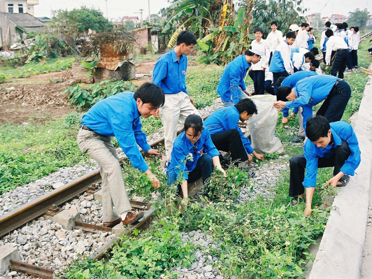
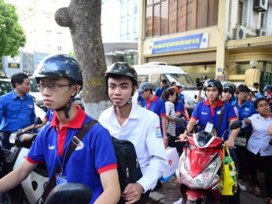



I . INTRODUCTION
I
Introduction
Project Management
II
導入
プロジェクト管理
1. Current Situation - 現在状況
III
Software Requirement Specification
Software Design Description
IV
ソフトウェア要求仕様
2. The Idea - アイデア
ソフトウェア設計説明書
V
Quality Control
Project Result
VI
3. Proposal - 提案
品質管理
プロジェクト結果
Demo
4. Benefit From Project - プロジェクト便益
Q & A
VII
VIII
デモ
質問と回答
Coming
Võ Tôn Phúc
I. 導入
6

Slide 11



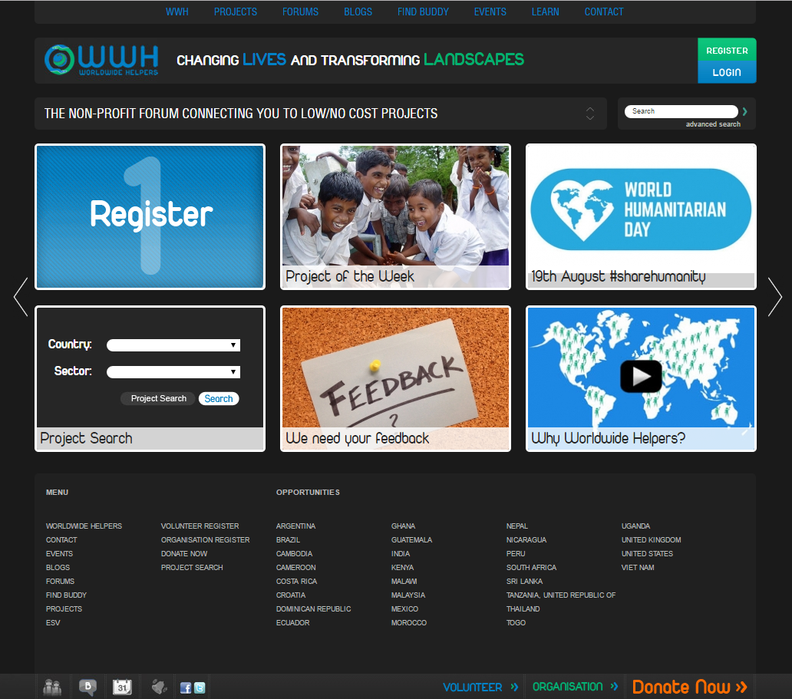
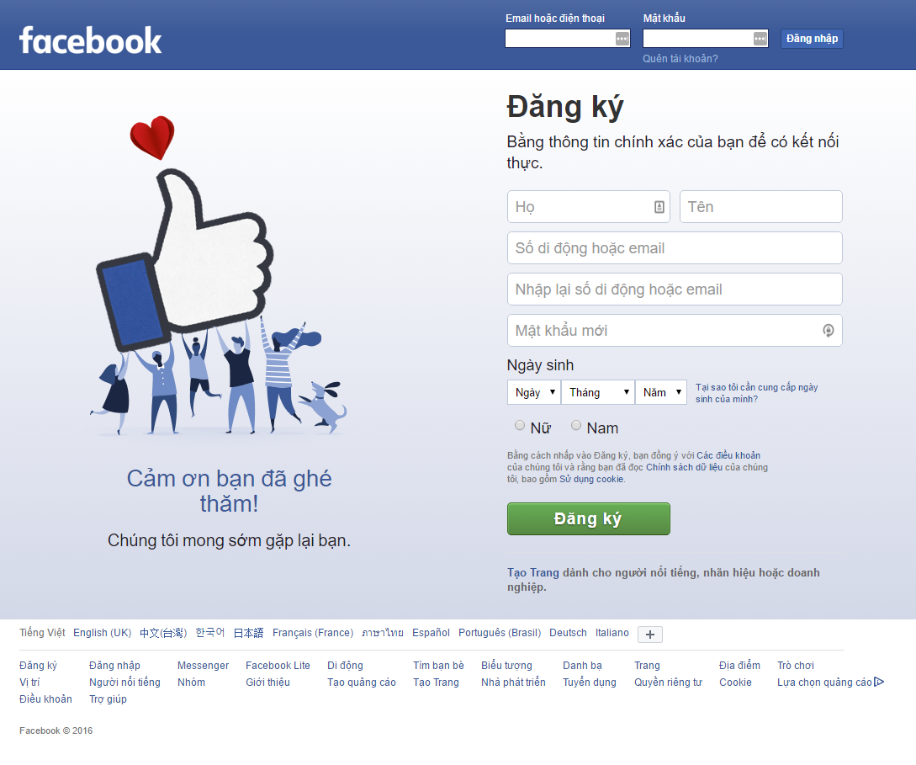
I . INTRODUCTION
1. Current Situation - 現在状況
2. The Idea - アイデア
Nowadays, Volunteering has been expanding in many countries in the world
But the recent volunteering has revealed some limitations:
The communication of the events, coordinating the activities
Publicize and expand/extent the platforms
Mentioning/commending individuals who have contributed/devoted for volunteering
2. The Idea - アイデア
3. Proposal - 提案
4. Benefit From Project - プロジェクト便益
I. 導入
7

Slide 12
I . INTRODUCTION
1. Current Situation - 現在状況
Literature review
2. The Idea - アイデア
I. 導入
8

Slide 13
I . INTRODUCTION
1. Current Situation - 現在状況
Literature review
2. The Idea - アイデア
I. 導入
7

Slide 14

1. Current Situation - 現在状況
I . INTRODUCTION
2. The Idea - アイデア
3. Proposal - 提案
Nowadays, Volunteering has been expanding in many countries in the world
But the recent volunteering has revealed some limitations:
The communication of the events, coordinating the activities
Publicize and expand/extent the platforms
Mentioning/commending individuals who have contributed/devoted for volunteering
Build a volunteer social network call by “iVolunteer” allow:
The volunteer and organization which joining in volunteer activities connect with other
Launching the volunteer project or joining other volunteer
I. 導入
9

Slide 15
2. The Idea - アイデア
I . INTRODUCTION
3. Proposal - 提案
4. Benefit From Project - プロジェクト便益
Build a website:
Used technology .NET MVC5,...
Help volunteer easily to join in volunteer project.
Completely support Vietnamese user.
I. 導入
10

Slide 16
I . INTRODUCTION
3. Proposal - 提案
4. Benefit From Project - プロジェクト便益
I
Introduction
Project Management
II
For our group
For community
導入
プロジェクト管理
More experiences of software project management.
More knowledge and skills about ASP .NET MVC 5 and programing.
How to teamwork in project, communicate with team members.
More knowledge about new technologies and methods.
Easy to gathering, communicating or sharing their experience, their emotion about volunteering with other volunteer through like/love, comment system of Social Network.
Easy to join or create own volunteer project.
Easy to manage own volunteer group, volunteer organization, own project.
Easy to run volunteer activity like finding volunteers, calling for donate, contribution, communication on project…
III
Software Requirement Specification
Software Design Description
IV
ソフトウェア要求仕様
ソフトウェア設計説明書
V
Quality Control
Project Result
VI
品質管理
プロジェクト結果
VII
Demo
Q & A
VIII
デモ
質問と回答
Coming
Nguyễn Minh Đức
I. 導入
11

Slide 17
PRESENTATION OUTLINE
II. PROJECT MANAGERMENT
1 Software Process Model - ソフトウェアプロセスモデル
I
Introduction
Project Management
II
導入
プロジェクト管理
III
Software Requirement Specification
Software Design Description
IV
ソフトウェア要求仕様
ソフトウェア設計説明書
V
Quality Control
Project Result
VI
品質管理
プロジェクト結果
VII
Demo
Q & A
VIII
デモ
質問と回答
Coming
Nguyễn Minh Đức
12
II. プロジェクト管理

Slide 18
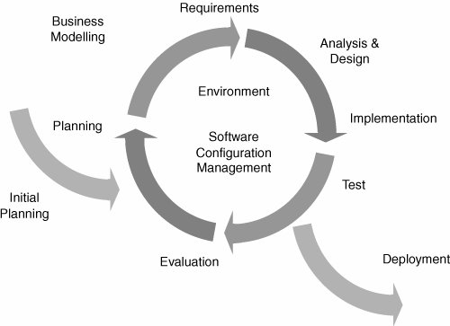
PRESENTATION OUTLINE
II. PROJECT MANAGERMENT
1. Software Process Model - ソフトウェアプロセスモデル
2. Project Organization -プロジェクト組織
I
Introduction
Project Management
II
導入
プロジェクト管理
III
Software Requirement Specification
Software Design Description
IV
ソフトウェア要求仕様
ソフトウェア設計説明書
V
Quality Control
Project Result
VI
品質管理
プロジェクト結果
VII
Demo
Q & A
VIII
デモ
質問と回答
Iterative and Incremental
Coming
Nguyễn Minh Đức
II. プロジェクト管理
13

Slide 19
PRESENTATION OUTLINE
II. PROJECT MANAGERMENT
1. Software Process Model - ソフトウェアプロセスモデル
2. Project Organization -プロジェクト組織
I
Introduction
Initiation | Project Preparation Determine scope, condition, limitation, project risk Project Introduction Complete Report #1
Execution | Circle 1 Circle 2 Complete Report #2,Report #3,Report #4, Report #5
Deployment | Create initial data Deploy to server Complete deployment
Termination | Final Report Document Complete Report #6 Presentation for Capstone Project Complete Project
Project Management
II
導入
プロジェクト管理
III
Software Requirement Specification
Software Design Description
IV
ソフトウェア要求仕様
ソフトウェア設計説明書
V
Quality Control
Project Result
VI
品質管理
プロジェクト結果
VII
Demo
Q & A
VIII
デモ
質問と回答
Coming
Nguyễn Minh Đức
II. プロジェクト管理
14

Slide 20
II. PROJECT MANAGERMENT
1. Software Process Model - ソフトウェアプロセスモデル
2. Project Organization -プロジェクト組織
3. Project Schedule - プロジェクト計画
Bùi Đình
Chiến
Instructor
Nguyễn Minh
Đức
Project Manager
Nguyễn Thạc
Sơn
Phạm Văn
Trọng
Võ Tôn
Phúc
Technical Leader
Test Leader/ QA
Design Leader
Nguyễn Minh
Đức
Võ Tôn
Phúc
Nguyễn Văn
Tâm
Nguyễn Văn
Tâm
Developer
Developer
Developer
Designer
II. プロジェクト管理
15

Slide 21
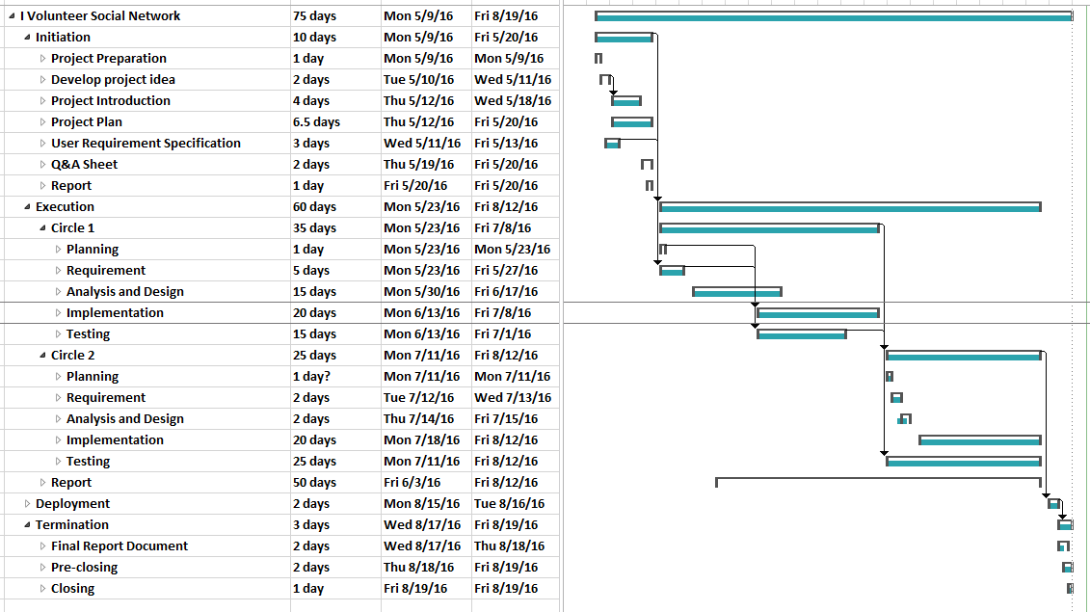
II. PROJECT MANAGERMENT
2. Project Organization -プロジェクト組織
3. Project Schedule - プロジェクト計画
4. Objectives & deliverables -目標と成果物
II. プロジェクト管理
16

Slide 22
II. PROJECT MANAGERMENT
3. Project Schedule - プロジェクト計画
4. Objectives & deliverables -目標と成果物
5. Tools & Infrastructure - ツールと インフラストラクチャ
No | Stage | Committed Delivery Date | Description of Deliverable | Delivery Media
Initiation |  |  | Requirements agreed, Report reviewed
1 | Q&A Management Sheet | 16-05-2016 | Criteria: Documentation reviewed | Commit Github
2 | Submit report no.1 final | 20-05-2016 | Completed report no.1 | Commit Github
Execution |  |  | Product developed & tested and released to supervisor, documentation reviewed.
1 | Submit report no.2 final | 03-06-2016 | Completed report no.2 | Commit Github
2 | Submit report no.3 final | 17-06-2016 | Completed report no.3 | Commit Github
3 | Submit report no.4 final | 05-08-2016 | Completed report no.4 | Commit Github
4 | Submit report no.5 final | 12-08-2016 | Completed report no.5 | Commit Github
5 | Complete Coding and Unit Test | 12-08-2016 | Source code Acceptance criteria: Product unit tested | Commit Github
6 | Complete Testing | 12-08-2016 | Criteria: Documentation reviewed | Commit Github
Termination |  |  | Project post-mortem is conducted, Project assets archived and released to supervisor
1 | Submit report no.6 final | 18-08-2016 | Completed report no.6 | Commit Github
2 | Submit all Final Documents and Source codes | 18-08-2016 | Final Documents and Source Code | Copy to CD and commit
3 | Represent capstone project | 19-08-2016 | Criteria: Completed | Presentation
4 | Project Complete | 19-08-2016 | Criteria: Completed
II. プロジェクト管理
17

Slide 23















II. PROJECT MANAGERMENT
4. Objectives & deliverables -目標と成果物
5. Tools & Infrastructure - ツールと インフラストラクチャ
6. Risks management -リスク管理
TOOLS
Tools for project management
Tools for developing
Microsoft Project
Microsoft PowerPoint
Microsoft Word
Microsoft Excel
Visual Studio
Google Chrome
Mongo Robo
Sublime Text
Microsoft Visio
Trello
GitHub
Remine
Brackets
Astah
SQL Server
II. プロジェクト管理
18

Slide 24
II. PROJECT MANAGERMENT
5. Tools & Infrastructure - ツールと インフラストラクチャ
6. Risks management -リスク管理
7. Configuration management - コンフィグレーション管理
No | Risk | Category | Root Cause | Triggers | Avoidance plan | Contingency plan | Fallback plan
1 | Requirement change | Process | SRS does not meet user requirement | Customer change requirement or some of requirements can be developed | Carefully analyze user requirement, know exactly team potentials, review by PM or Supervisor | Team should have a meeting to analyze change and decide actions | Re-estimate and update project plan Update requirement
リスク管理 - Risks management
II. プロジェクト管理
19

Slide 25
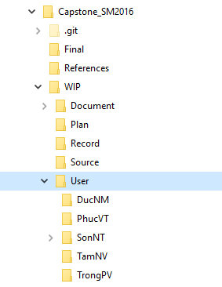
II. PROJECT MANAGERMENT
6. Risks management -リスク管理
7. Configuration management - コンフィグレーション管理
Final: Store sent and delivered documents
References: Store reference documents. For example: templates, technologies document…
WIP: Store documents in progress developing
Plan: Plan of capstone project
Source: Store source code
User: Working Folder of Member
Document: Store whole documents in progress developing
Record: Store documents like Meeting Minutes, Q & A Management…
Folder structure of project
II. プロジェクト管理
20

Slide 26
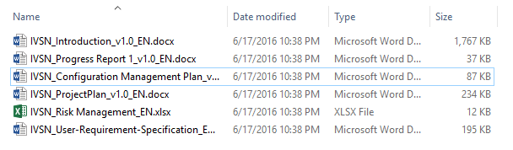
II. PROJECT MANAGERMENT
7. Configuration management - コンフィグレーション管理
Rule:
ProjectCode_Document’s name_v<x.x>_language
ProjectCode: IVSN
Document’s name: Architecture Design, Class Design…
v<x.x>: document’s version. For example: v1.0, v1.1,…
Language:
EN: English
JP: Japanese
Naming conventions
II. プロジェクト管理
21

Slide 27
II. PROJECT MANAGERMENT
7. Configuration management - コンフィグレーション管理
Member develops& modified documents in User folder and then moves it to WIP/Document
Member moves documents from WIP to his/her User folder
Member moves documents from WIP/Document to his/her User folder to work on the change, if any
Review
Reviewer reviews the doc in WIP/Document
Update
Approved
The documents are released and baselined in WIP/Document
II. プロジェクト管理
22

Slide 28
II. PROJECT MANAGERMENT
7. Configuration management - コンフィグレーション管理
8. Communication management - コミュニケーション管理
Developers code in local path then push into Git for review and integration
Developers get last source code from Git to change if needed
Code is reviewed and integrated at Git then move to tree/master/WIP/Source with suffix Untested if passed review and Unit test
Found
Developers get last source code from Git
No
Tester get source from/branches/ForTestXXXXX to execute integration test and System test
Found
No
CIs are checked into tree/master/WIP/Source with suffix Tested
II. プロジェクト管理
23

Slide 29











II. PROJECT MANAGERMENT
7. Configuration management - コンフィグレーション管理
8. Communication management - コミュニケーション管理
I
Introduction
Project Management
II
導入
プロジェクト管理
Time:
Communication
III
Software Requirement Specification
Software Design Description
IV
8 hours/day
ソフトウェア要求仕様
5 days/week
ソフトウェア設計説明書
V
Quality Control
Project Result
VI
品質管理
プロジェクト結果
Location
Meeting minutes
VII
Demo
Q & A
VIII
デモ
質問と回答
Coming
Nguyễn Văn Tâm
II. プロジェクト管理
24

Slide 30
PRESENTATION OUTLINE
III. SOFTWARE REQUIREMENT SPECIFICATION
8. Communication management - コミュニケーション管理
I
Introduction
Project Management
II
導入
プロジェクト管理
III
Software Requirement Specification
Software Design Description
IV
ソフトウェア要求仕様
ソフトウェア設計説明書
V
Quality Control
Project Result
VI
品質管理
プロジェクト結果
VII
Demo
Q & A
VIII
デモ
質問と回答
Coming
Nguyễn Văn Tâm
25
III. ソフトウェア要求仕様

Slide 31
PRESENTATION OUTLINE
III. SOFTWARE REQUIREMENT SPECIFICATION
I
Introduction
Project Management
II
導入
1. Survey – アンケート
プロジェクト管理
III
Software Requirement Specification
2. Business Process - ビジネスプロセ
Software Design Description
IV
ソフトウェア要求仕様
ソフトウェア設計説明書
3. System Users - システムのユーザ
V
Quality Control
Project Result
VI
品質管理
プロジェクト結果
4. Functional Requirements - 機能要求
VII
Demo
Q & A
VIII
デモ
5. Non-Functional Requirements - 非機能要求
質問と回答
Coming
Nguyễn Văn Tâm
II. プロジェクト管理
26
III. ソフトウェア要求仕様

Slide 32
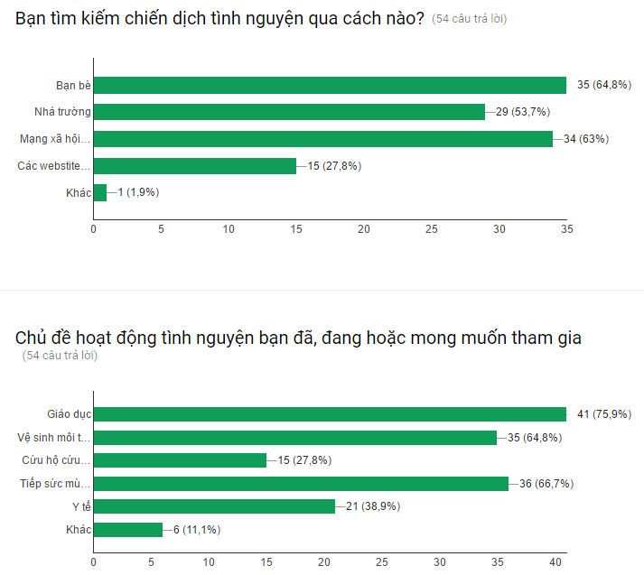
PRESENTATION OUTLINE
III. SOFTWARE REQUIREMENT SPECIFICATION
1. Survey – アンケート
2. Business Process - ビジネスプロセ
III. ソフトウェア要求仕様
27

Slide 33
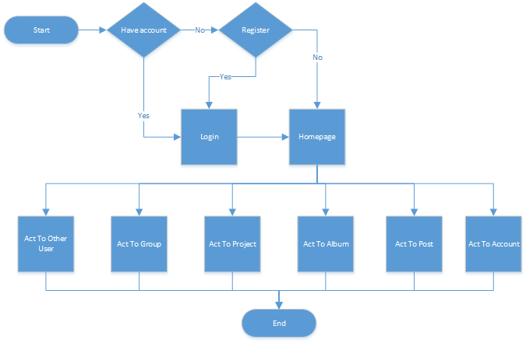
PRESENTATION OUTLINE
III. SOFTWARE REQUIREMENT SPECIFICATION
1. Survey – アンケート
2. Business Process - ビジネスプロセ
3. System Users - システムのユーザ
III. ソフトウェア要求仕様
28

Slide 34


PRESENTATION OUTLINE
III. SOFTWARE REQUIREMENT SPECIFICATION
2. Business Process - ビジネスプロセ
3. System Users - システムのユーザ
4. Functional Requirements - 機能要求
Guest
Registered User
Administrator
III. ソフトウェア要求仕様
29

Slide 35
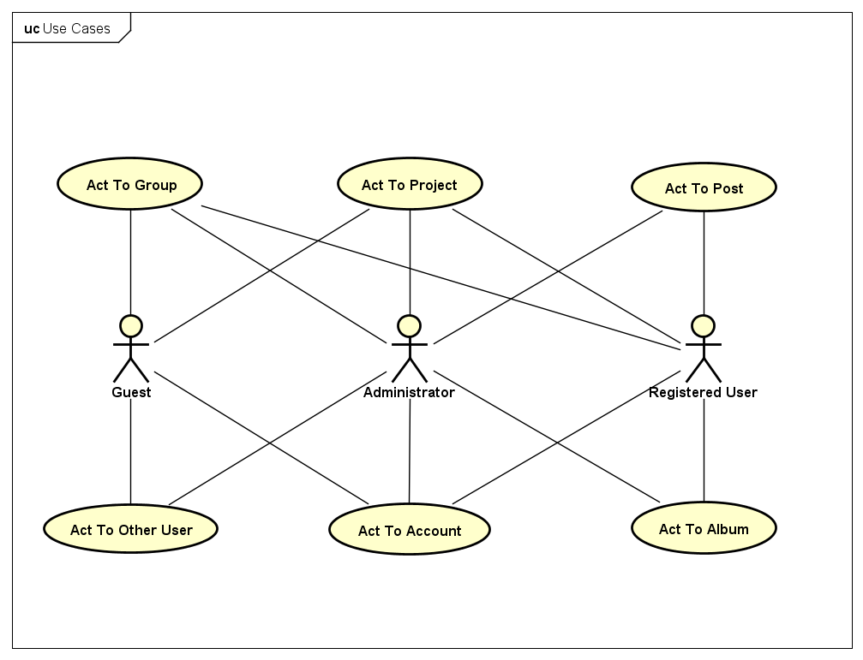
PRESENTATION OUTLINE
III. SOFTWARE REQUIREMENT SPECIFICATION
3. System Users - システムのユーザ
4. Functional Requirements - 機能要求
5. Non-Functional Requirements - 非機能要求
ユースケース図 – User case diagram
III. ソフトウェア要求仕様
30

Slide 36




PRESENTATION OUTLINE
III. SOFTWARE REQUIREMENT SPECIFICATION
4. Functional Requirements - 機能要求
5. Non-Functional Requirements - 非機能要求
I
Introduction
Project Management
II
導入
User Interfaces
Software Requirements
プロジェクト管理
Software Requirement Specification
Friendly and simply interface
Language is Vietnamese
Software Design Description
III
IV
ソフトウェア要求仕様
ソフトウェア設計説明書
Chrome 40 or above
Mozilla Firefox 30 or above
V
Quality Control
Project Result
VI
品質管理
プロジェクト結果
Hardware Requirements:
VII
Demo
Q & A
VIII
デモ
質問と回答
PC
Laptop
Internet
Coming
Nguyễn Thạc Sơn
III. ソフトウェア要求仕様
31

Slide 37
PRESENTATION OUTLINE
IV. SOFTWARE DESIGN DESCRIPTION
5. Non-Functional Requirements - 非機能要求
I
Introduction
Project Management
II
導入
プロジェクト管理
III
Software Requirement Specification
Software Design Description
IV
ソフトウェア要求仕様
ソフトウェア設計説明書
V
Quality Control
Project Result
VI
品質管理
プロジェクト結果
VII
Demo
Q & A
VIII
デモ
質問と回答
Coming
Nguyễn Thạc Sơn
32
IV. ソフトウェア設計説明書

Slide 38
PRESENTATION OUTLINE
IV. SOFTWARE DESIGN DESCRIPTION
III. SOFTWARE REQUIREMENT SPECIFICATION
I
Introduction
Project Management
II
1. Technology & Reason - テクノロジーと理由
導入
プロジェクト管理
III
Software Requirement Specification
2. Architecture Representation - アーキテクチャ表現
Software Design Description
IV
ソフトウェア要求仕様
ソフトウェア設計説明書
3. Package View - パッケージ ビュー
V
Quality Control
Project Result
VI
品質管理
プロジェクト結果
4. Database Design - データベース設計
VII
Demo
Q & A
VIII
デモ
5. Detail Design - 詳細設計
質問と回答
Coming
Nguyễn Thạc Sơn
IV. ソフトウェア設計説明書
33

Slide 39





PRESENTATION OUTLINE
IV. SOFTWARE DESIGN DESCRIPTION
III. SOFTWARE REQUIREMENT SPECIFICATION
1. Technology & Reason - テクノロジーと理由
2. Architecture Representation - アーキテクチャ表現
Core Technology
3. Package View - パッケージ ビュー
4. Database Design - データベース設計
5. Detail Design - 詳細設計
ASP.NET MVC 5
MongoDB
SQL Server
Sub Technology
Bootstrap
SignalR
IV. ソフトウェア設計説明書
34

Slide 40
PRESENTATION OUTLINE
IV. SOFTWARE DESIGN DESCRIPTION
III. SOFTWARE REQUIREMENT SPECIFICATION
1. Technology & Reason - テクノロジーと理由
2. Architecture Representation - アーキテクチャ表現
Core Technology
The reason of combining the two MongoDB and Microsoft SQL Server 2014
Considering the advantages that the two Database supports, we have made the decision to combine the two database in developing the IVSN system for these reasons.
The IVSN system is planned to develop into two circles of Iterative and incremental developing process. Therefore, project scaling is indispensable. In this case MongoDB is suitable for this.
SQL Server support Transaction that guarantees either updates both succeed or both fail
3. Package View - パッケージ ビュー
ASP.NET MVC 5
MongoDB
4. Database Design - データベース設計
SQL Server
5. Detail Design - 詳細設計
Sub Technology
Bootstrap
SignalR
IV. ソフトウェア設計説明書
35

Slide 41
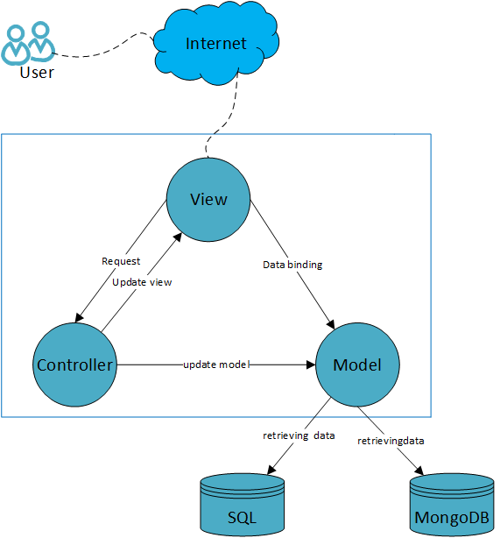
PRESENTATION OUTLINE
IV. SOFTWARE DESIGN DESCRIPTION
III. SOFTWARE REQUIREMENT SPECIFICATION
1. Technology & Reason - テクノロジーと理由
2. Architecture Representation - アーキテクチャ表現
3. Package View - パッケージ ビュー
iVolunteer system overall architecture
IV. ソフトウェア設計説明書
36

Slide 42
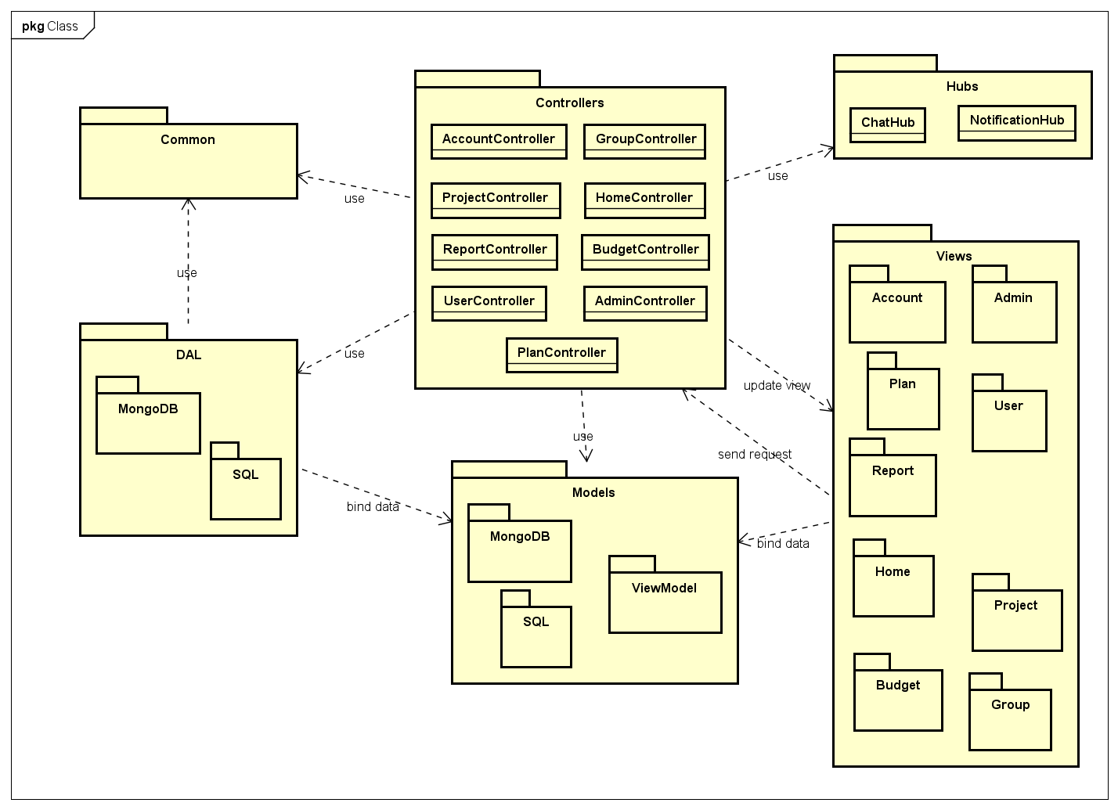
PRESENTATION OUTLINE
IV. SOFTWARE DESIGN DESCRIPTION
III. SOFTWARE REQUIREMENT SPECIFICATION
2. Architecture Representation - アーキテクチャ表現
3. Package View - パッケージ ビュー
4. Database Design - データベース設計
パッケージ ビュー
Package View
IV. ソフトウェア設計説明書
37

Slide 43
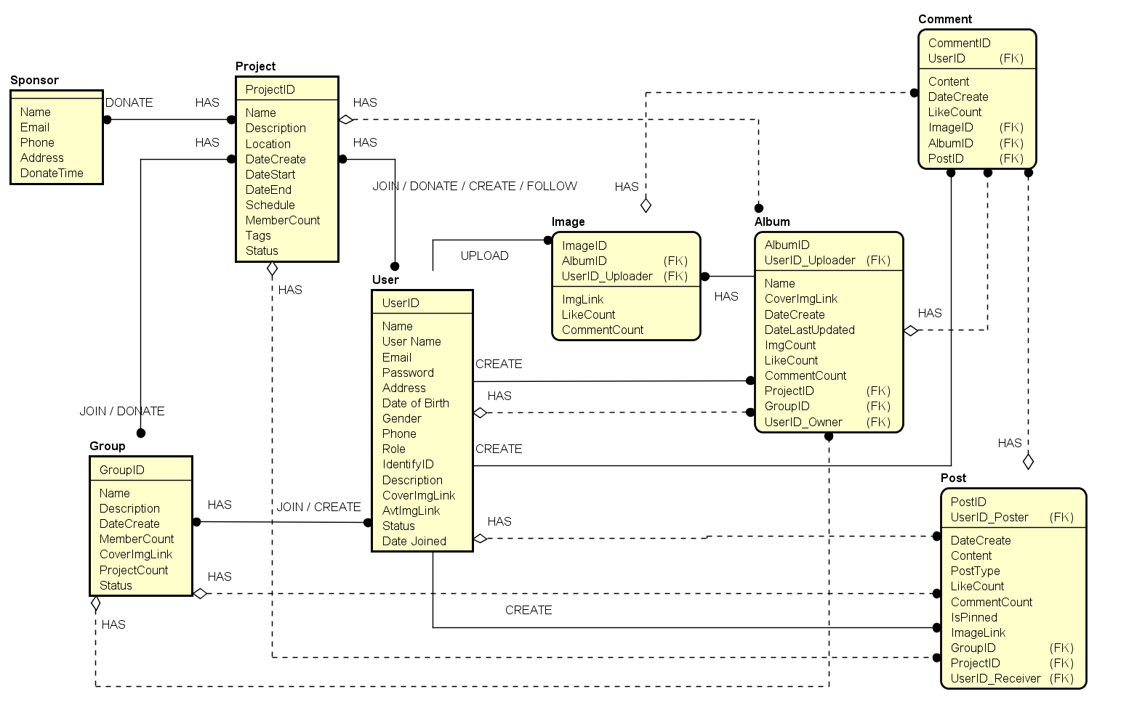
PRESENTATION OUTLINE
IV. SOFTWARE DESIGN DESCRIPTION
III. SOFTWARE REQUIREMENT SPECIFICATION
3. Package View - パッケージ ビュー
4. Database Design - データベース設計
5. Detail Design - 詳細設計
エンティティ関係図
Entity Relationship Diagram
IV. ソフトウェア設計説明書
38

Slide 44
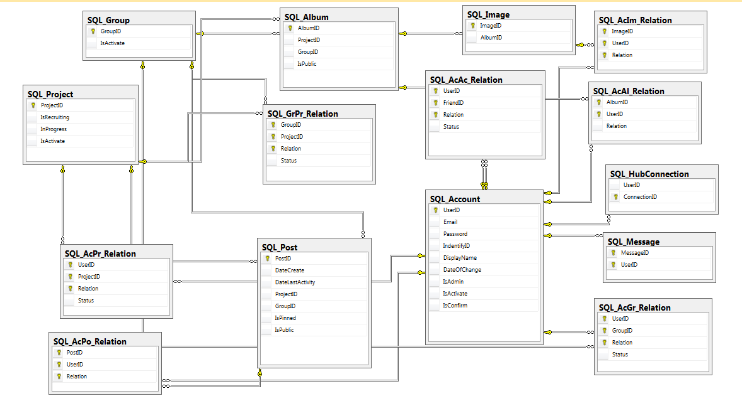
IV. SOFTWARE DESIGN DESCRIPTION
III. SOFTWARE REQUIREMENT SPECIFICATION
4. Database Design - データベース設計
SQLデータベース設計
SQL Database Design
IV. ソフトウェア設計説明書
39

Slide 45
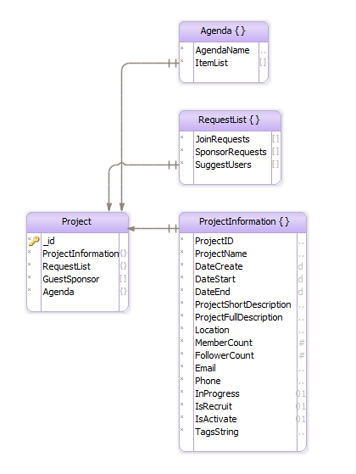
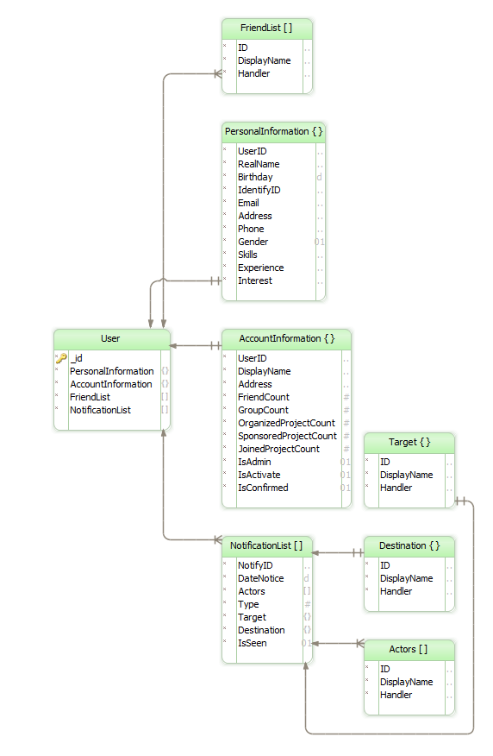
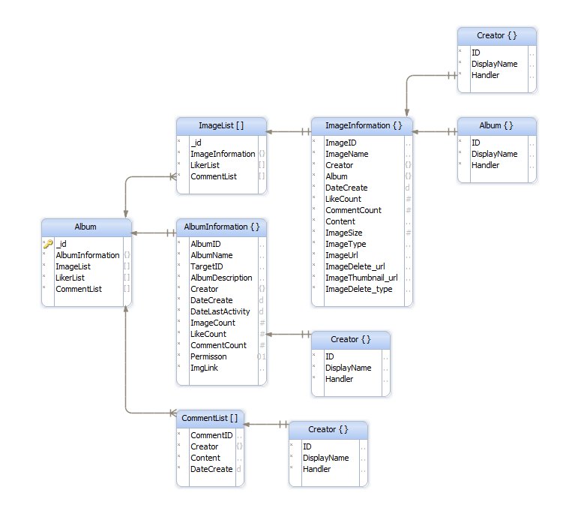
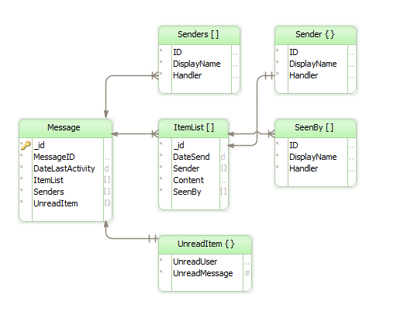
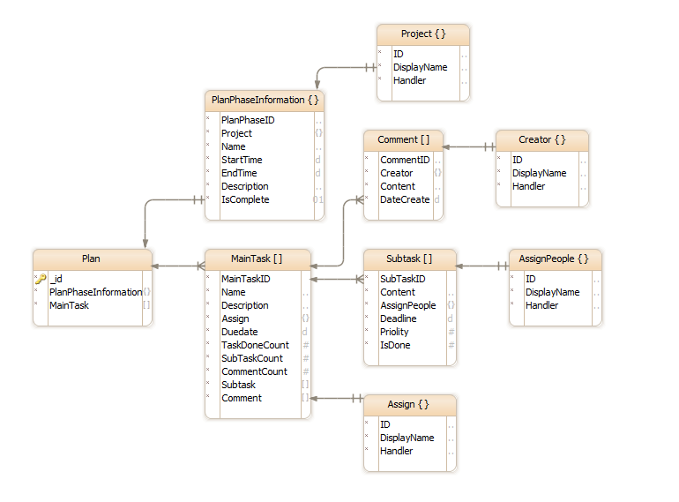
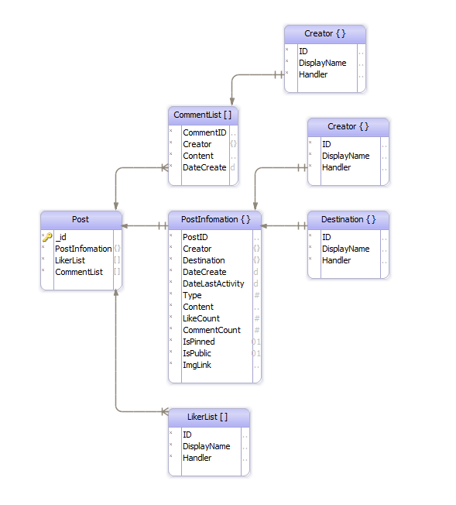
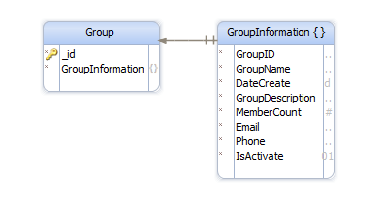
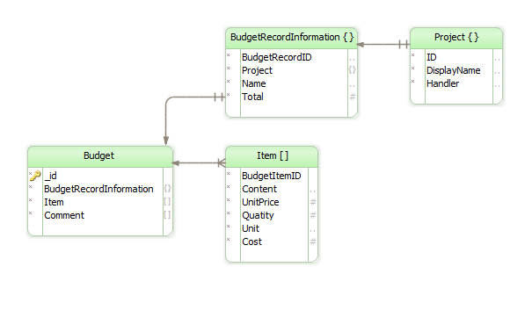
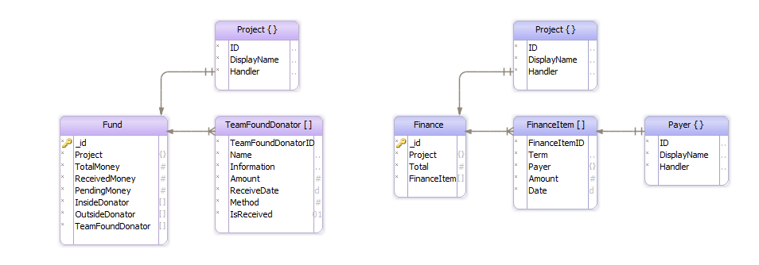
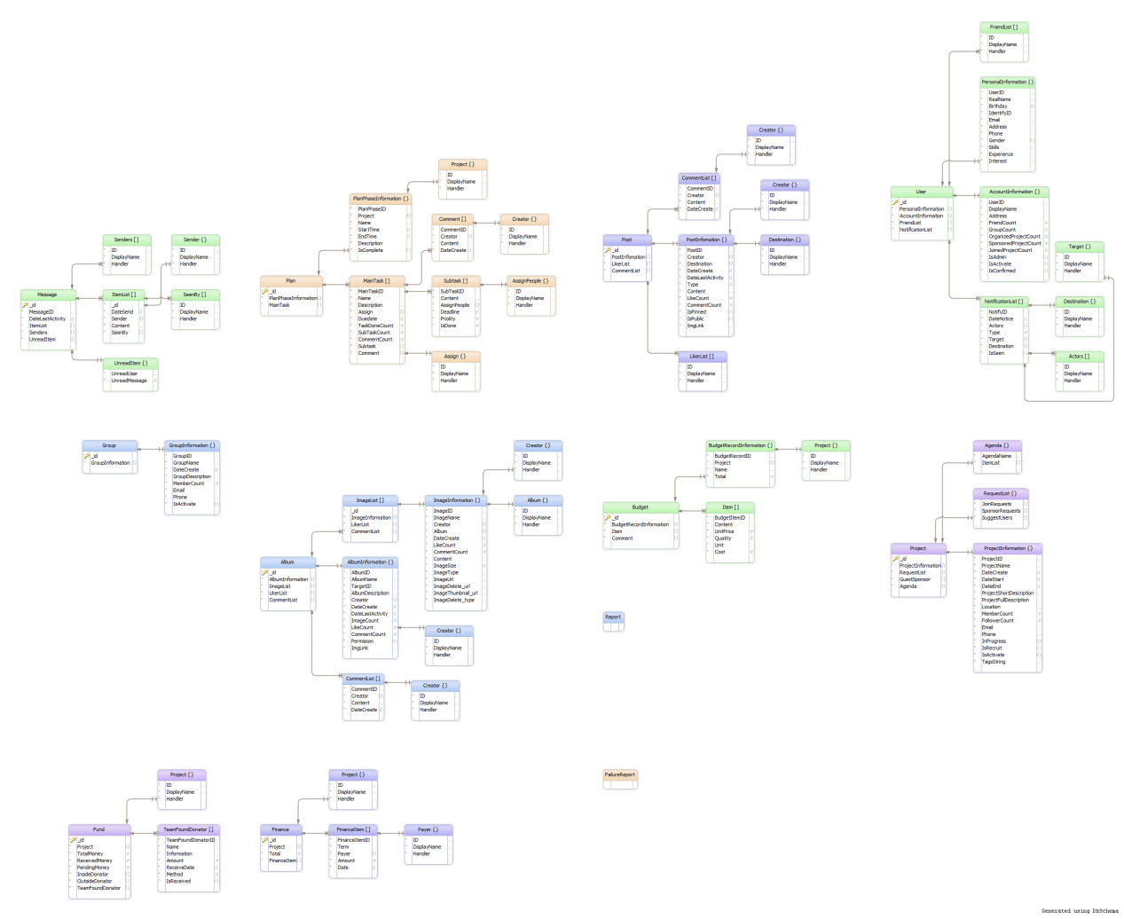
メッセージのMongoDBのデータベース設計
MongoDB Message Design
計画のMongoDBのデータベース設計
MongoDB Plan Design
プロジェクトのMongoDBのデータベース設計
MongoDB Project Design
グループのMongoDBのデータベース設計
MongoDB Group Design
アルバムのMongoDBのデータベース設計
MongoDB Album Design
グループのMongoDBのデータベース設計
MongoDB Group Design
ユーザーのMongoDBのデータベース設計
MongoDB User Design
グループのMongoDBのデータベース設計
MongoDB Group Design
投稿のMongoDBのデータベース設計
MongoDB Post Design
PRESENTATION OUTLINE
IV. SOFTWARE DESIGN DESCRIPTION
III. SOFTWARE REQUIREMENT SPECIFICATION
3. Package View - パッケージ ビュー
4. Database Design - データベース設計
5. Detail Design - 詳細設計
MongoDBのデータベース設計
MongoDB Database Design
IV. ソフトウェア設計説明書
40

Slide 46
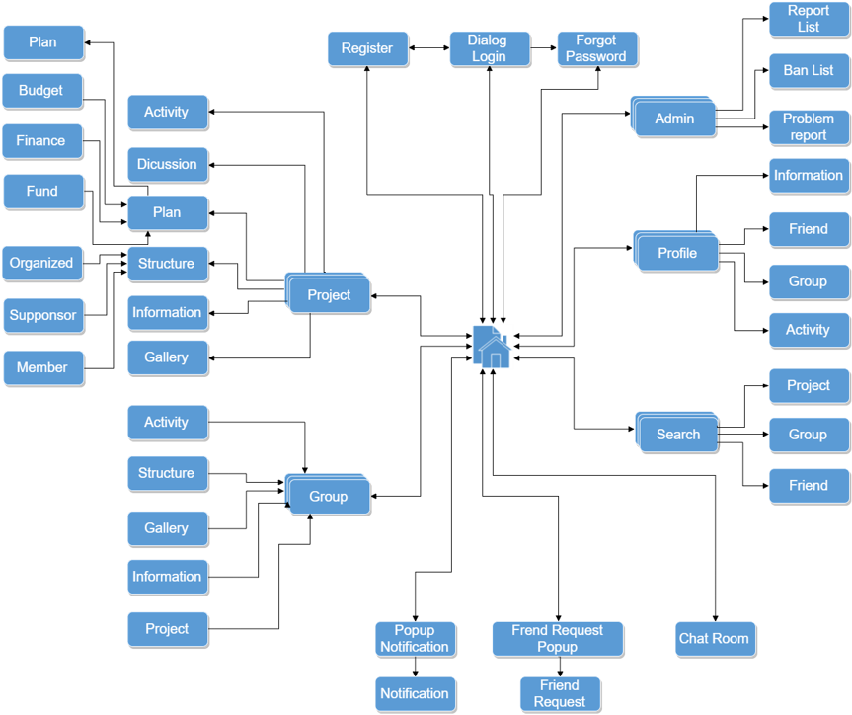
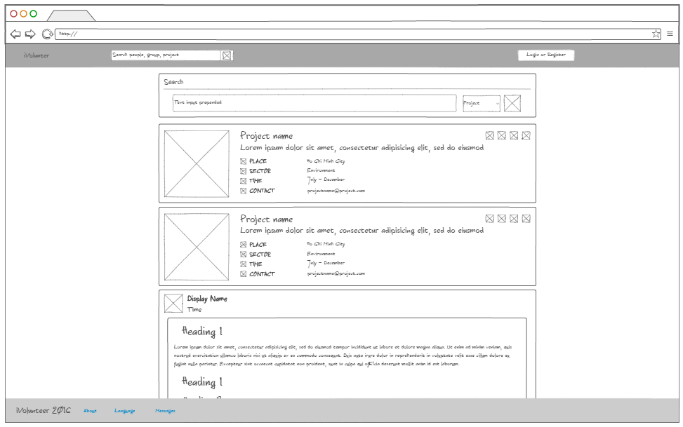
画面の流れ
Screen Flow
PRESENTATION OUTLINE
IV. SOFTWARE DESIGN DESCRIPTION
III. SOFTWARE REQUIREMENT SPECIFICATION
4. Database Design - データベース設計
5. Detail Design - 詳細設計
Screen Flow - 画面の流れ
iVolunteerの画面の流れ
iVolunteer Screen Flow
ホームページの画面設計モックアップ – Home Page Screen Design Mockup
IV. ソフトウェア設計説明書
41

Slide 47
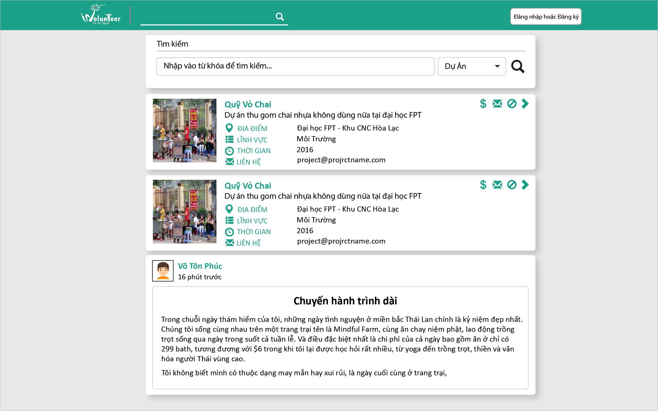
PRESENTATION OUTLINE
IV. SOFTWARE DESIGN DESCRIPTION
III. SOFTWARE REQUIREMENT SPECIFICATION
5. Detail Design - 詳細設計
Screen Design - 画面設計
ホームページの画面設計モックアップ – Home Page Screen Design Mockup
ホームページの画面設計HTML – Home Page Screen Design by HTML
IV. ソフトウェア設計説明書
42

Slide 48
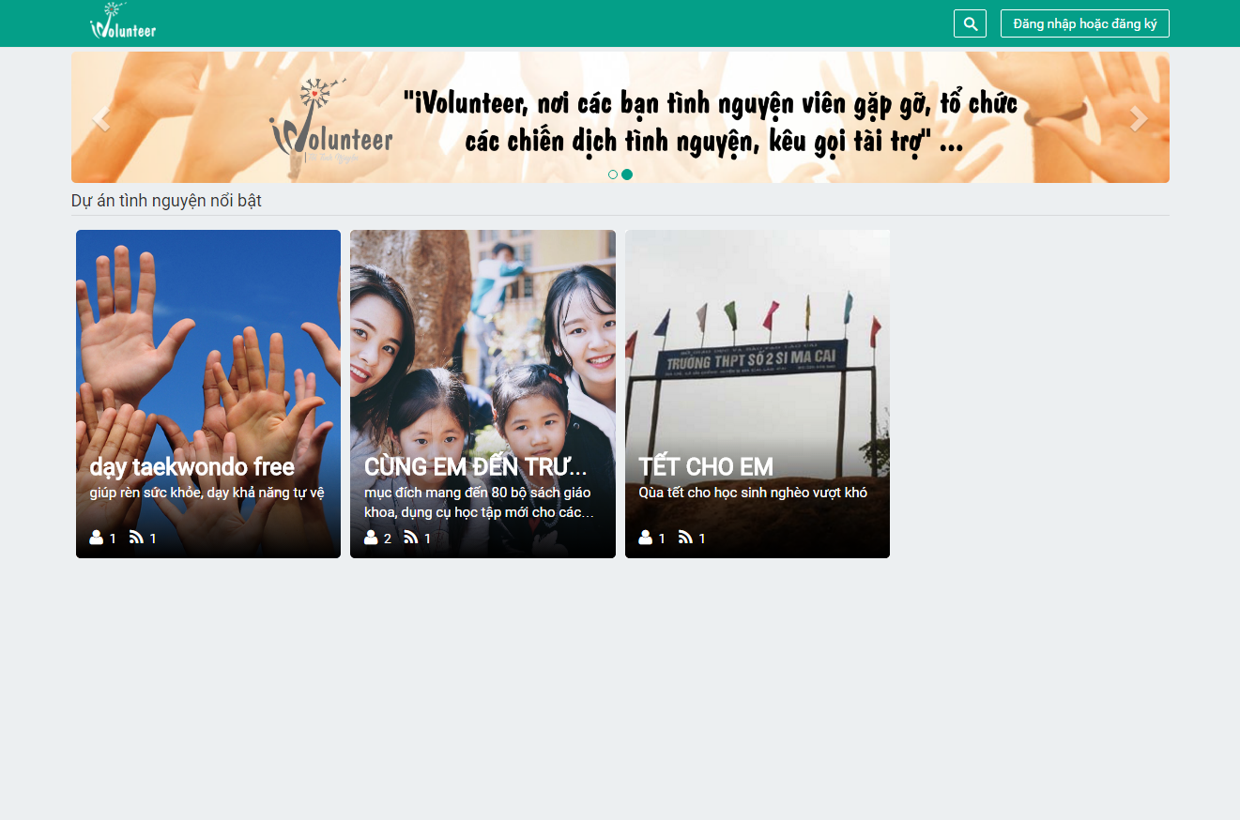
PRESENTATION OUTLINE
IV. SOFTWARE DESIGN DESCRIPTION
III. SOFTWARE REQUIREMENT SPECIFICATION
5. Detail Design - 詳細設計
Screen Design - 画面設計
ホームページの画面設計モックアップ – Home Page Screen Design Mockup
ホームページの画面設計HTML – Home Page Screen Design by HTML
ホームページの画面設計 – Home Page Screen Design
IV. ソフトウェア設計説明書
43

Slide 49
PRESENTATION OUTLINE
IV. SOFTWARE DESIGN DESCRIPTION
III. SOFTWARE REQUIREMENT SPECIFICATION
5. Detail Design - 詳細設計
Screen Design - 画面設計
ホームページの画面設計 – Home Page Screen Design
IV. ソフトウェア設計説明書
44

Slide 50
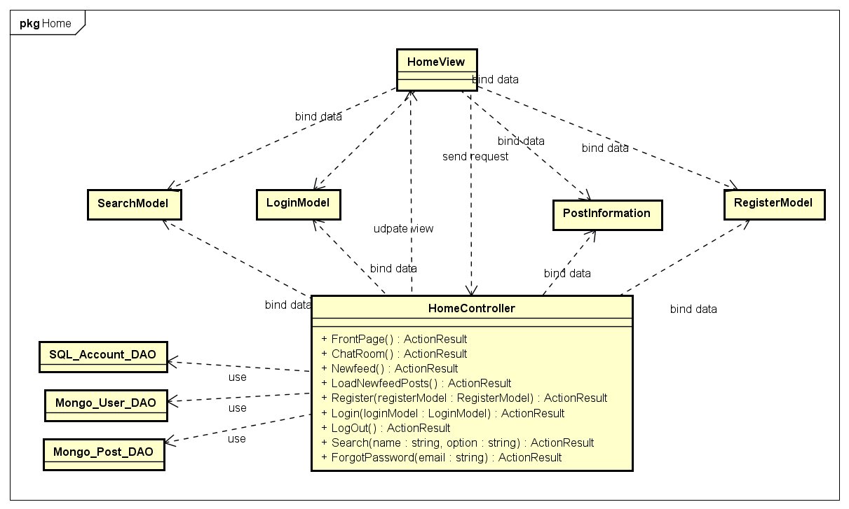
PRESENTATION OUTLINE
IV. SOFTWARE DESIGN DESCRIPTION
III. SOFTWARE REQUIREMENT SPECIFICATION
5. Detail Design - 詳細設計
Class Design - クラス設計
ホームコントローラのクラス設計 – HomeController Class Design
IV. ソフトウェア設計説明書
45

Slide 51
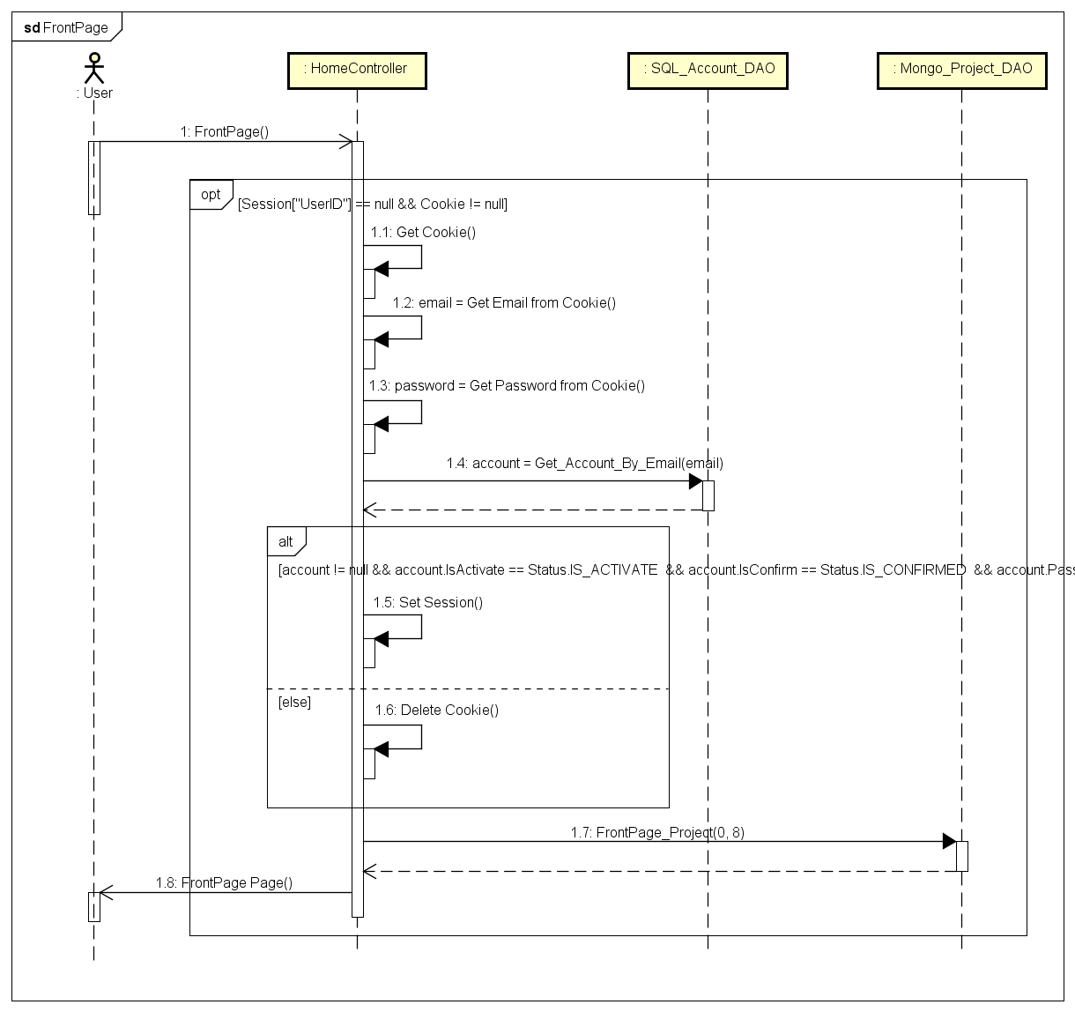
PRESENTATION OUTLINE
IV. SOFTWARE DESIGN DESCRIPTION
III. SOFTWARE REQUIREMENT SPECIFICATION
5. Detail Design - 詳細設計
I
Introduction
Sequence Diagram - シーケンス図
Project Management
II
導入
プロジェクト管理
III
Software Requirement Specification
Software Design Description
IV
ソフトウェア要求仕様
ソフトウェア設計説明書
V
Quality Control
Project Result
VI
品質管理
プロジェクト結果
VII
Demo
Q & A
VIII
デモ
質問と回答
Coming
ホームページのシーケンス図 – Home Page Sequence Diagram
Phạm Văn Trọng
IV. ソフトウェア設計説明書
46

Slide 52
PRESENTATION OUTLINE
V. QUALITY CONTROL
5. Detail Design - 詳細設計
I
Introduction
Project Management
II
導入
プロジェクト管理
III
Software Requirement Specification
Software Design Description
IV
ソフトウェア要求仕様
ソフトウェア設計説明書
V
Quality Control
Project Result
VI
品質管理
プロジェクト結果
VII
Demo
Q & A
VIII
デモ
質問と回答
Coming
Phạm Văn Trọng
47
V. 品質管理

Slide 53
PRESENTATION OUTLINE
V. QUALITY CONTROL
1. Review - レビュー
I
Introduction
Project Management
II
1. Review
レビュー
2. Testing
テスティング
導入
プロジェクト管理
III
Software Requirement Specification
Software Design Description
IV
1.1. Project Plan - プロジェクト計画
2.1. Test Process - テストプロセス
ソフトウェア要求仕様
ソフトウェア設計説明書
1.2. SRS - 要求仕様
2.2. Test Report - テストレポート
V
Quality Control
Project Result
VI
1.3. Design - 設計
品質管理
プロジェクト結果
1.3. Code - コーディング
VII
Demo
Q & A
VIII
1.4. Test Document - テスト
デモ
質問と回答
Coming
Phạm Văn Trọng
V. 品質管理
48

Slide 54
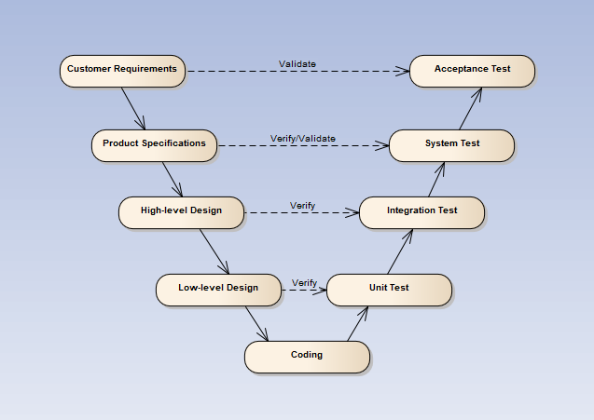
V. QUALITY CONTROL
1. Review - レビュー
2. Testing - テスティング
Create Test Plan
1. Review
レビュー
2. Testing
テスティング
1.1. Project Plan - プロジェクト計画
2.1. Test Process - テストプロセス
1.2. SRS - 要求仕様
2.2. Test Report - テストレポート
1.3. Design - 設計
1.3. Code - コーディング
1.4. Test Document - テスト
V-model process
V. 品質管理
49

Slide 55



V. QUALITY CONTROL
1. Review - レビュー
2. Testing - テスティング
Create Test Plan
1. Review
レビュー
2. Testing
テスティング
1.1. Project Plan - プロジェクト計画
2.1. Test Process - テストプロセス
1.2. SRS - 要求仕様
2.2. Test Report - テストレポート
1.3. Design - 設計
1.3. Code - コーディング
自己評価
Self-review
ピアレビュー
Peer review
グループのレビュー
Group review
1.4. Test Document - テスト
V. 品質管理
50

Slide 56
V. QUALITY CONTROL
1. Review - レビュー
2. Testing - テスティング
Create Test Plan
1. Review
レビュー
2. Testing
テスティング
# | Product | Quality Control Acivity | Defect (No of Def/KLOC)
 |  |  | Plan | Actual
1 | Test Case | Unit Test | 3-4
 |  | Integration Test | 2-3
 |  | System test | 4-6
1.1. Project Plan - プロジェクト計画
2.1. Test Process - テストプロセス
1.2. SRS - 要求仕様
2.2. Test Report - テストレポート
1.3. Design - 設計
1.3. Code - コーディング
1.4. Test Document - テスト
品質レポートー - Quality report
V. 品質管理
51

Slide 57
V. QUALITY CONTROL
1. Review - レビュー
2. Testing - テスティング
Create Test Plan
Create Test Viewpoint
Base on Project Plan, Project Schedule , SRS to create test plan:
Features to be tested
Acceptance Criteria
Environment
Schedules
Responsibilities
Risks and contingencies
Acceptance criteria:
Statement coverage: 100%
Branch coverage: 100%
Path coverage: 100%
Test Approach:
Unit Test: Developer
Integration Test: Tester
System Test: Tester
Acceptance Test: Customer
Test Environment:
Web :Chrome 52
V. 品質管理
52

Slide 58
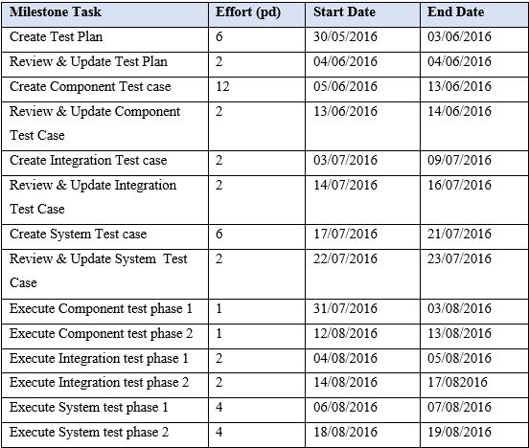
V. QUALITY CONTROL
2. Testing - テスティング
Create Test Plan
Create Test Viewpoint
Base on Project Plan, Project Schedule , SRS to create test plan:
Features to be tested
Acceptance Criteria
Environment
Schedules
Responsibilities
Risks and contingencies
Acceptance criteria:
Statement coverage: 100%
Branch coverage: 100%
Path coverage: 100%
Test Approach:
Unit Test: Developer
Integration Test: Tester
System Test: Tester
Acceptance Test: Supervisor
Test Environment:
Web :Chrome 52
V. 品質管理
53

Slide 59
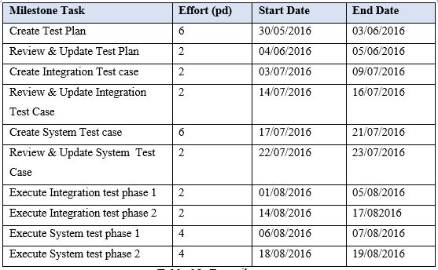
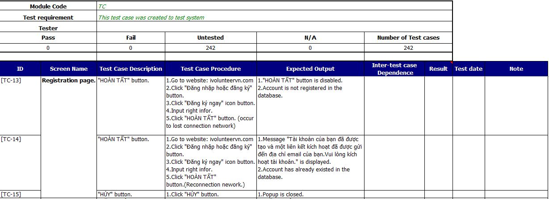
V. QUALITY CONTROL
2. Testing - テスティング
Create Test Plan
Create Test Case
Create Test Viewpoint
Base on Project Plan, Project Schedule , SRS to create test plan:
Features to be tested
Acceptance Test Criteria
Environment
Schedules
Responsibilities
Risks and contingencies
Acceptance criteria:
Statement coverage: 100%
Branch coverage: 100%
Path coverage: 100%
Test Approach:
Unit Test: Developer
Integration Test: Tester
System Test: Tester
Acceptance Test: Supervisor
Test Environment:
Web :Chrome 52
Base on SRS, create test case:
Unit test case
Integration test case
System test case
V. 品質管理
54

Slide 60
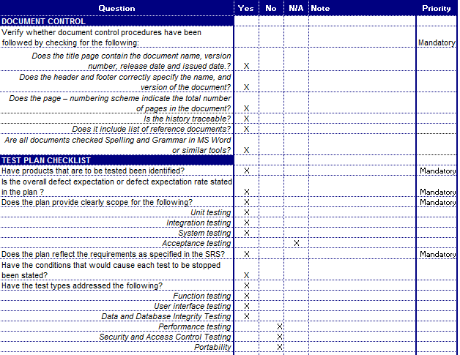
V. QUALITY CONTROL
1. Review - レビュー
2. Testing - テスティング
Create Test Plan
Create Test Case
Review Test Case
Acceptance criteria:
Statement coverage: 100%
Branch coverage: 100%
Path coverage: 100%
Test Approach:
Unit Test: Developer
Integration Test: Tester
System Test: Tester
Acceptance Test: Customer
Test Environment:
Web :Chrome 52
Base on SRS, create test case:
Unit test case
Integration test case
System test case
Developer self-review:
Unit test case
Tester self-review and peer-review:
Integration test case
System test case
Test case review checklist -テストレビュー
V. 品質管理
55

Slide 61
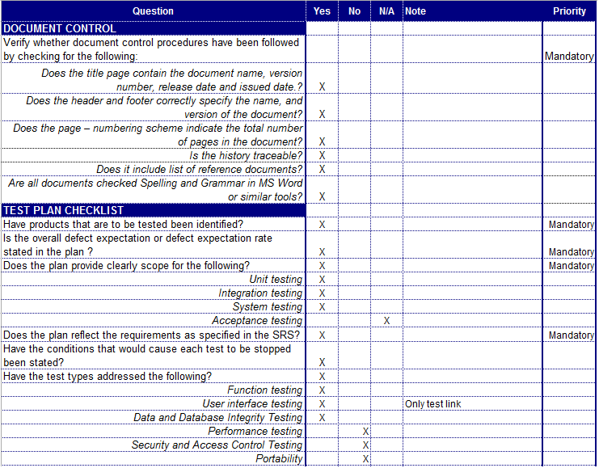
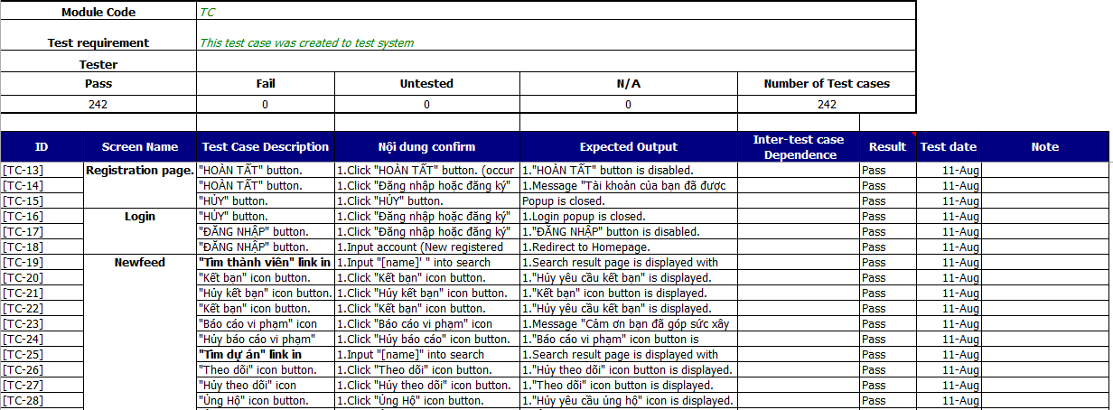
V. QUALITY CONTROL
1. Review - レビュー
2. Testing - テスティング
Create Test Plan
Create Test Case
Review Test Case
Execute Test
Base on SRS, create test case:
Unit test case
Integration test case
System test case
Developer self-review:
Unit test case
Tester self-review and peer-review:
Integration test case
System test case
Tester execute test case follow phase:
Unit testing
Integration testing
System testing
Execute test case -テストケースの実行
Test case review checklist -テストレビュー
V. 品質管理
56

Slide 62
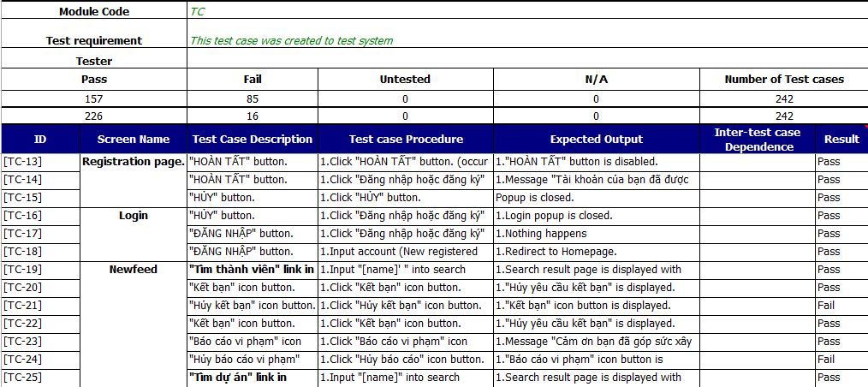
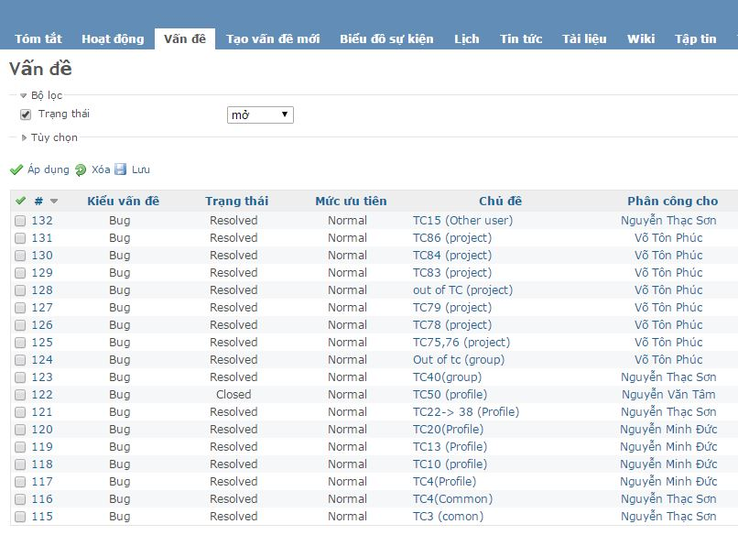
V. QUALITY CONTROL
1. Review - レビュー
2. Testing - テスティング
Create Test Plan
Create Test Case
Review Test Case
Execute Test
Log Bug
Developer self-review:
Unit test case
Tester self-review and peer-review:
Integration test case
System test case
Tester execute test case follow phase:
Unit testing
Integration testing
System testing
While executing test, tester detect, log bug and assign to appropriate developer.
Execute test case -テストケースの実行
Log bug at ivolunteer.m.redmine.org
Test case review checklist -テストレビュー
V. 品質管理
57

Slide 63
V. QUALITY CONTROL
1. Review - レビュー
2. Testing - テスティング
Create Test Plan
Create Test Case
Review Test Case
Execute Test
Log Bug
Re-test
Tester execute test case follow phase:
Unit testing
Integration testing
System testing
While executing test, tester detect, log bug and assign to appropriate developer.
When Developer fixed bug, Tester re-test until bug was fixed successfully, then change defect of status to Closed.
Execute test case -テストケースの実行
Log bug at ivolunteer.m.redmine.org
V. 品質管理
58

Slide 64
V. QUALITY CONTROL
1. Review - レビュー
2. Testing - テスティング
Create Test Plan
Create Test Case
Review Test Case
Execute Test
Log Bug
Re-test
Create Test Report
While executing test, tester detect, log bug and assign to appropriate developer.
When Developer fixed bug, Tester re-test until bug was fixed successfully, then change defect of status to Closed.
Defects | Logged | %Closed | %Invalid | %Open
Critical | 0 | 0% | 0% | 0%
High | 0 | 0% | 0% | 0%
Medium | 64 | 100% | 0% | 0%
Low | 21 | 100% | 0% | 0%
Total | 85 | 100% | 0% | 0%
When Developer fixed bug, Tester re-test until bug was fixed successfully, then change defect of status to Closed.
V. 品質管理
59

Slide 65
V. QUALITY CONTROL
1. Review - レビュー
2. Testing - テスティング
Create Test Plan
Create Test Case
Review Test Case
Execute Test
Log Bug
Re-test
Create Test Report
Defects | Logged | %Closed | %Invalid | %Open
Critical | 1 | 100% | 0% | 0%
High | 2 | 100% | 0% | 0%
Medium | 61 | 100% | 0% | 0%
Low | 21 | 100% | 0% | 0%
Total | 85 | 100% | 0% | 0%
Phase | Stage 1 |  | Stage 2 |  | Stage 3 |  | Final
 | Pass | Fail | Pass | Fail | Pass | Fail
Unit Test | 8 | 4 | 12 | 0 | 12 | 0 | 12
Integration Test | 548 | 122 | 599 | 71 | 670 | 0 | 670
System Test | 157 | 85 | 226 | 16 | 242 | 0 | 242
Total | 713 | 211 | 837 | 87 | 924 | 0 | 924
When Developer fixed bug, Tester re-test until bug was fixed successfully, then change defect of status to Closed.
When Developer fixed bug, Tester re-test until bug was fixed successfully, then change defect of status to Closed.
V. 品質管理
60

Slide 66
V. QUALITY CONTROL
1. Review - レビュー
2. Testing - テスティング
Introduction
Project Management
Create Test Plan
Create Test Case
Review Test Case
Log Bug
Re-test
Create Test Report
I
Execute Test
II
導入
プロジェクト管理
Software Requirement Specification
Phase | Stage 1 |  | Stage 2 |  | Stage 3 |  | Final
 | Pass | Fail | Pass | Fail | Pass | Fail
Unit Test | 8 | 4 | 12 | 0 | 12 | 0 | 12
Integration Test | 548 | 122 | 599 | 71 | 670 | 0 | 670
System Test | 157 | 85 | 226 | 16 | 242 | 0 | 242
Total | 713 | 211 | 837 | 87 | 924 | 0 | 924
Software Design Description
III
IV
When Developer fixed bug, Tester re-test until bug was fixed successfully, then change defect of status to Closed.
ソフトウェア要求仕様
ソフトウェア設計説明書
V
Quality Control
Project Result
VI
品質管理
プロジェクト結果
VII
Demo
Q & A
VIII
デモ
質問と回答
V. 品質管理
61

Slide 67
PRESENTATION OUTLINE
VI. PROJECT RESULT
1. Result - 結果
I
Introduction
Project Management
II
導入
プロジェクト管理
III
Software Requirement Specification
Software Design Description
IV
ソフトウェア要求仕様
ソフトウェア設計説明書
V
Quality Control
Project Result
VI
品質管理
プロジェクト結果
VII
Demo
Q & A
VIII
デモ
質問と回答
62
VI. プロジェクト結果

Slide 68
PRESENTATION OUTLINE
VI. PROJECT RESULT
1. Result - 結果
2. Limitation & Expectation - 制限と期待
I
Introduction
Project Management
II
Main objective
Purpose | Provide a iVolunteer online on website.
Source repository | https://github.com/LordofKnight93/Capstone_SM2016
 | Plan | Actual
Start date | 09/05/2016 | 09/05/2016
End date | 19/08/2016 | 19/08/2016
Release versions | 1.0 | 1.0
Duration | 75 | 75
Efforts (person day) | 375 | 375
Test cases | 1000 | 924
Defects | 135-195 | 207
Document pages | 200 | 220
Lines of code (Total) | 10000 | 15696
導入
プロジェクト管理
III
Software Requirement Specification
Software Design Description
IV
ソフトウェア要求仕様
ソフトウェア設計説明書
V
Quality Control
Project Result
VI
品質管理
プロジェクト結果
VII
Demo
Q & A
VIII
デモ
質問と回答
VI. プロジェクト結果
63

Slide 69
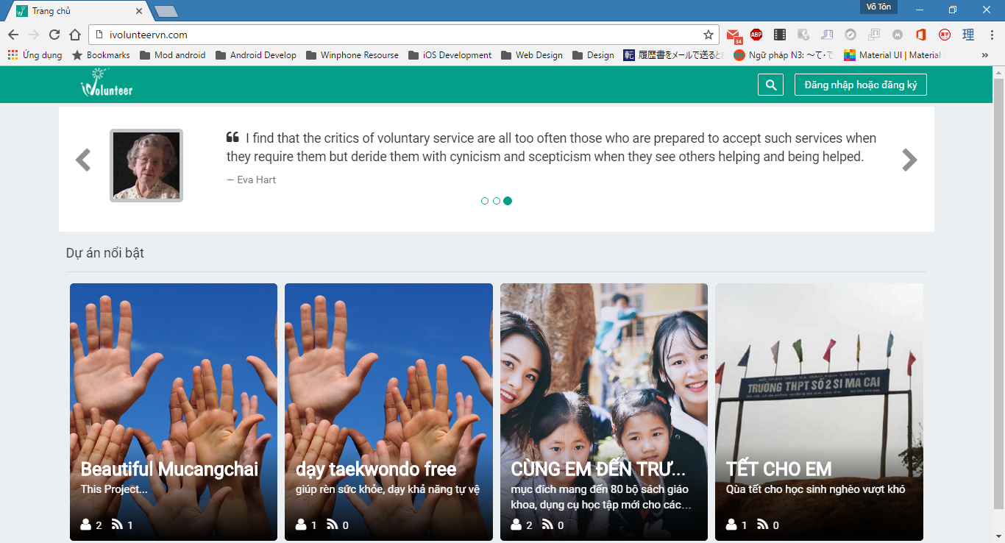
VI. PROJECT RESULT
1. Result - 結果
iVolunteerウエブサイト – iVolunteer Website
VI. プロジェクト結果
64

Slide 70
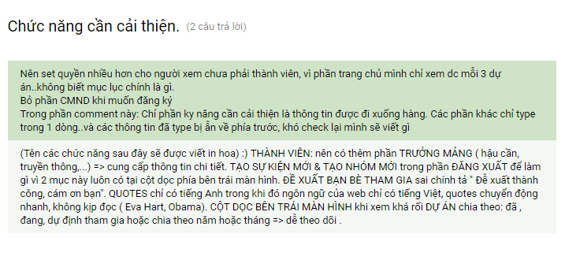
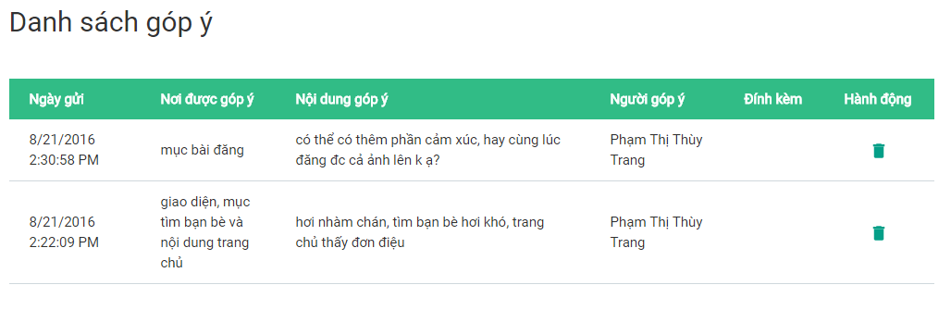
VI. PROJECT RESULT
1. Result - 結果
2. Limitation & Expectation - 制限と期待
iVolunteerウエブサイトフィードバック – iVolunteer Website Feedback
VI. プロジェクト結果
65

Slide 71
PRESENTATION OUTLINE
VI. PROJECT RESULT
1. Result - 結果
2. Limitation & Expectation - 制限と期待
3. Lessons Learnt - 学んだ教訓
Current Limitations
Expectation in Future
Website not support for Multilanguage.
Support Multilanguage
Some screen can’t display well on Mobile or Tablet
Support view in Mobile and Tablet
Expand server to increase number of users
VI. プロジェクト結果
66

Slide 72
PRESENTATION OUTLINE
VI. PROJECT RESULT
2. Limitation & Expectation - 制限と期待
3. Lessons Learnt - 学んだ教訓
I
Introduction
Project Management
II
導入
プロジェクト管理
Software Requirement Specification
Working in group and working individual.
Putting knowledge into practice.
Manage time and make the plan.
Be open to get the better opinions from other member.
Limit and resolve conflicts between members.
Software Design Description
III
IV
ソフトウェア要求仕様
ソフトウェア設計説明書
V
Quality Control
Project Result
VI
品質管理
プロジェクト結果
VII
Demo
Q & A
VIII
デモ
質問と回答
VI. プロジェクト結果
67

Slide 73
PRESENTATION OUTLINE
VII. DEMO
I
Introduction
Project Management
II
導入
プロジェクト管理
III
Software Requirement Specification
Software Design Description
IV
ソフトウェア要求仕様
ソフトウェア設計説明書
V
Quality Control
Project Result
VI
品質管理
プロジェクト結果
VII
Demo
Q & A
VIII
デモ
質問と回答
68
VII. デモ

Slide 74
PRESENTATION OUTLINE
VII. DEMO
VI. PROJECT RESULT
Demo -デモ
I
Introduction
Project Management
II
導入
プロジェクト管理
III
Software Requirement Specification
Software Design Description
IV
ソフトウェア要求仕様
ソフトウェア設計説明書
V
Quality Control
Project Result
VI
品質管理
プロジェクト結果
VII
Demo
Q & A
VIII
デモ
質問と回答
VII. デモ
69

Slide 75
PRESENTATION OUTLINE
VIII. Q & A
I
Introduction
Project Management
II
導入
プロジェクト管理
III
Software Requirement Specification
Software Design Description
IV
ソフトウェア要求仕様
ソフトウェア設計説明書
V
Quality Control
Project Result
VI
品質管理
プロジェクト結果
VII
Demo
Q & A
VIII
デモ
質問と回答
70
VII. 質問と回答

Slide 76
PRESENTATION OUTLINE
VIII. Q & A
VI. PROJECT RESULT
I
Introduction
Project Management
II
導入
プロジェクト管理
III
Software Requirement Specification
Software Design Description
IV
ソフトウェア要求仕様
Q & A -質問と回答
ソフトウェア設計説明書
V
Quality Control
Project Result
VI
品質管理
プロジェクト結果
VII
Demo
Q & A
VIII
デモ
質問と回答
VII. 質問と回答
71
THANKS FOR YOUR ATTENTION

Slide 77
VIII. Q & A
VI. PROJECT RESULT
Q & A -質問と回答
THANKS FOR YOUR ATTENTION
VII. 質問と回答
71

